Slide 1




Project 2
TEAM 6
Cataschevastica
Data Warehouse, Analytics and Visualization

Slide 2

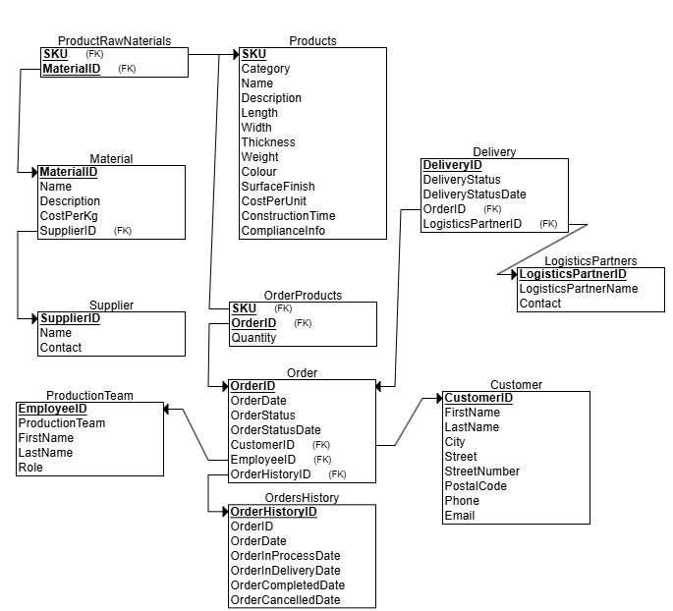
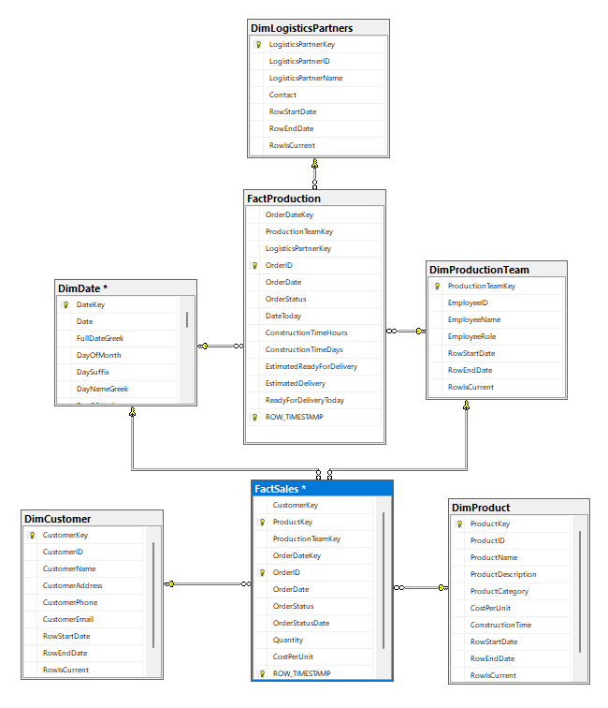
FROM OLTP TO DATA WAREHOUSE
CREATE STAGING
CREATE DWH TABLES
LOAD DWH FROM STAGING

Slide 3
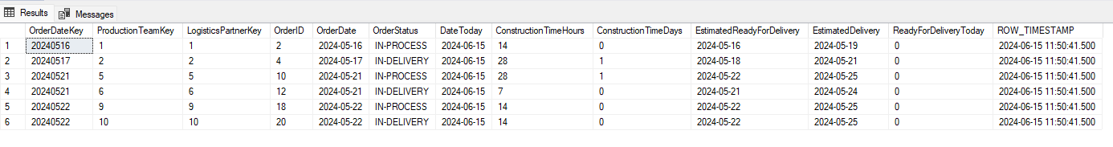
FACT TABLES - FactProduction
Ολοκληρωμένη Παρακολούθηση Παραγγελιών:
Ο πίνακας γεγονότων παρέχει λεπτομερή εικόνα ολόκληρου του κύκλου ζωής της παραγγελίας, από την έναρξη της παραγωγής (OrderDate) μέχρι την τελική παράδοση (EstimatedDelivery).
Σημαντικές μετρήσεις όπως ο Χρόνος Κατασκευής (σε ώρες και ημέρες), η Εκτιμώμενη Ετοιμότητα για Παράδοση και η τρέχουσα Κατάσταση Παραγγελίας καταγράφονται με ακρίβεια για να εξασφαλιστεί η διαφάνεια και η λογοδοσία.
Προβλεπτικές και Έγκαιρες Παραδόσεις:
Οι εκτιμώμενες ημερομηνίες παράδοσης υπολογίζονται και παρακολουθούνται για να εξασφαλιστεί η έγκαιρη παράδοση, ενισχύοντας την ικανοποίηση των πελατών και την αξιοπιστία της παραγωγικής διαδικασίας.
Τα δεδομένα περιλαμβάνουν ακριβή χρονικά σημεία (ROW_TIMESTAMP) για κάθε εγγραφή, που βοηθούν στην ιστορική ανάλυση και τη συνεχή βελτίωση των παραγωγικών χρονοδιαγραμμάτων.

Slide 4
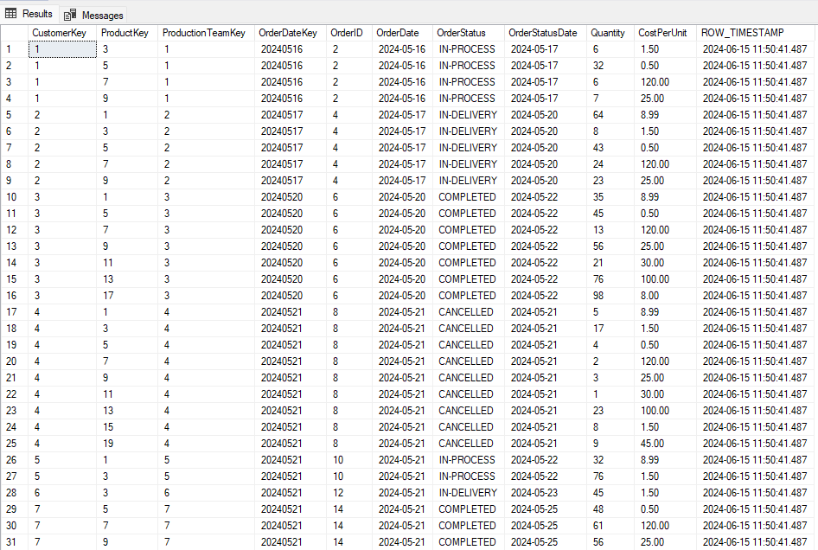
FACT TABLES - FactSales
Λεπτομερής Παρακολούθηση Κατάστασης Παραγγελιών:
Ο πίνακας παρακολουθεί την κατάσταση κάθε παραγγελίας από την τοποθέτηση μέχρι την ολοκλήρωση ή την ακύρωσή της. Η στήλη OrderStatus παρέχει πληροφορίες σχετικά με την τρέχουσα κατάσταση της παραγγελίας (π.χ., IN-PROCESS, ΙΝ-DELIVERΥ, CANCELLED), ενώ η στήλη OrderStatusDate δείχνει την ημερομηνία της τελευταίας ενημέρωσης κατάστασης. Αυτό εξασφαλίζει διαφάνεια και δυνατότητα παρακολούθησης της προόδου των πωλήσεων.
Ανάλυση Κόστους και Ποσότητας:
Οι στήλες Quantity και CostPerUnit επιτρέπουν την ανάλυση της ποσότητας των προϊόντων που παραγγέλλονται και του κόστους ανά μονάδα. Αυτές οι πληροφορίες είναι κρίσιμες για την κατανόηση των τάσεων πωλήσεων και τη λήψη στρατηγικών αποφάσεων που αφορούν την τιμολόγηση και τη διαχείριση αποθεμάτων.

Slide 5

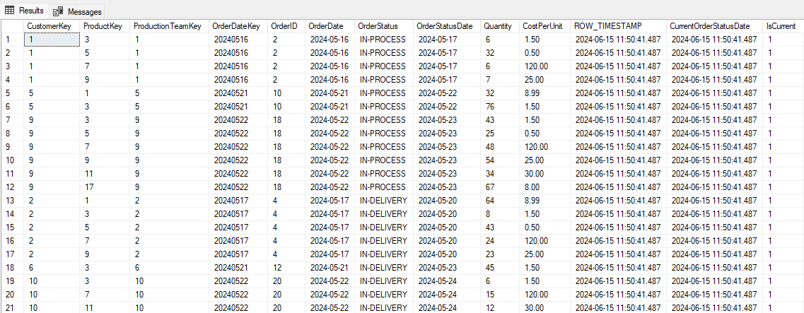



FactSales -View
CREATE VIEW Sales AS
SELECT * FROM
(SELECT *
,MAX(ROW_TIMESTAMP) OVER(PARTITION BY OrderID) AS CurrentOrderStatusDate,
CASE WHEN ROW_TIMESTAMP=MAX(ROW_TIMESTAMP) OVER(PARTITION BY OrderID) THEN 1 ELSE 0 END AS IsCurrent
FROM [CataschevasticaDW].[dbo].[FactSales]) as H
WHERE H.IsCurrent=1 AND OrderStatus!='CANCELLED'

Slide 6
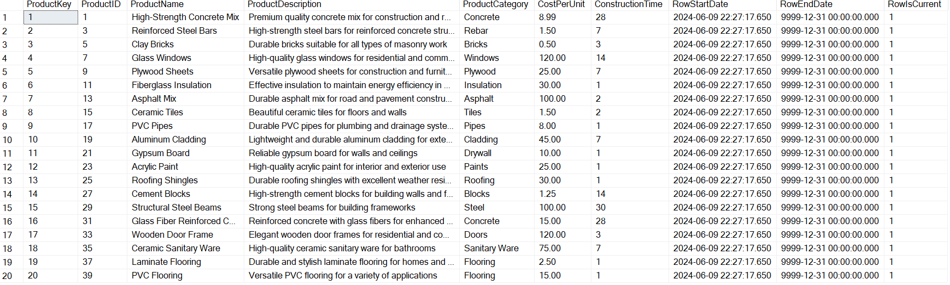
SCD Type 2 (1/2)

Slide 7
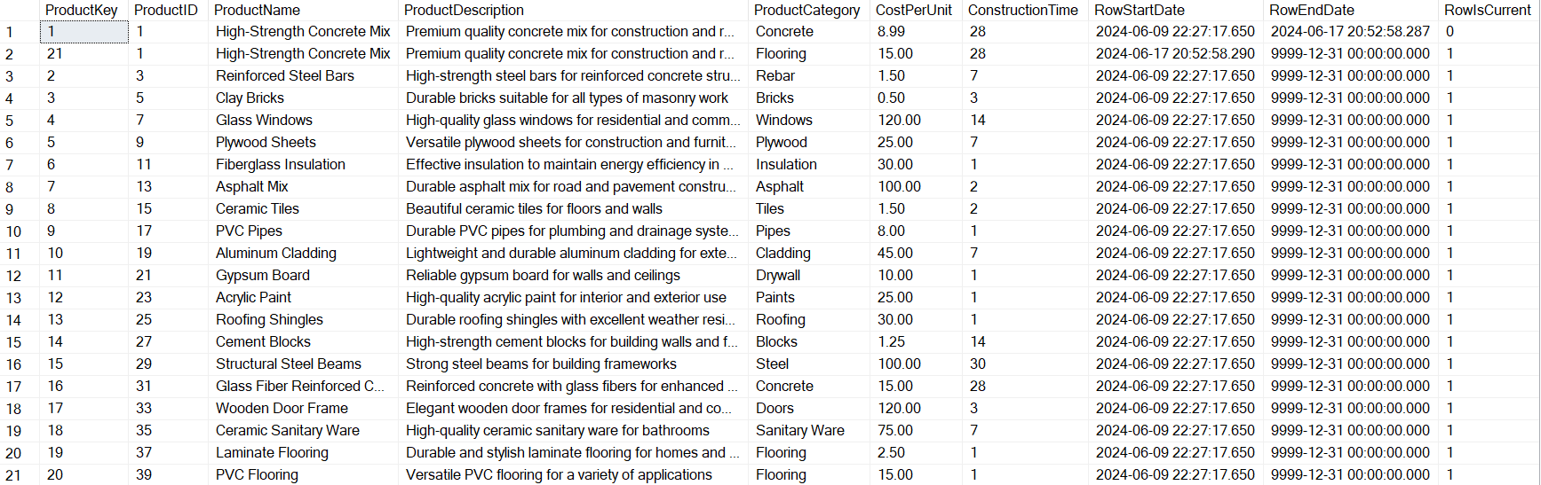
SCD Type 2 (2/2)

Slide 8
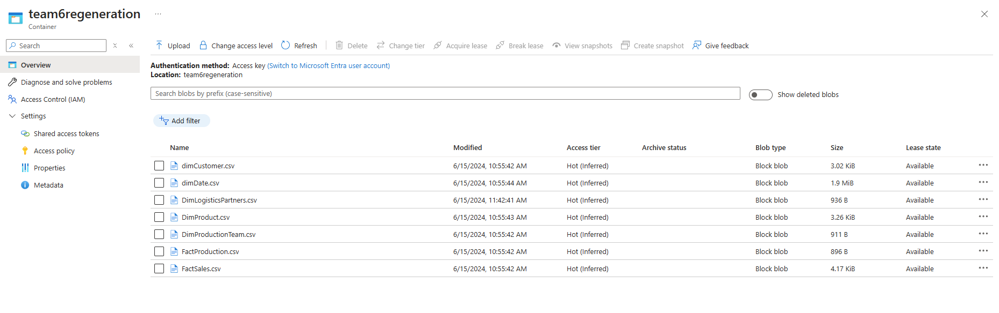
AZURE BLOB STORAGE
DATA LAKE

Slide 9
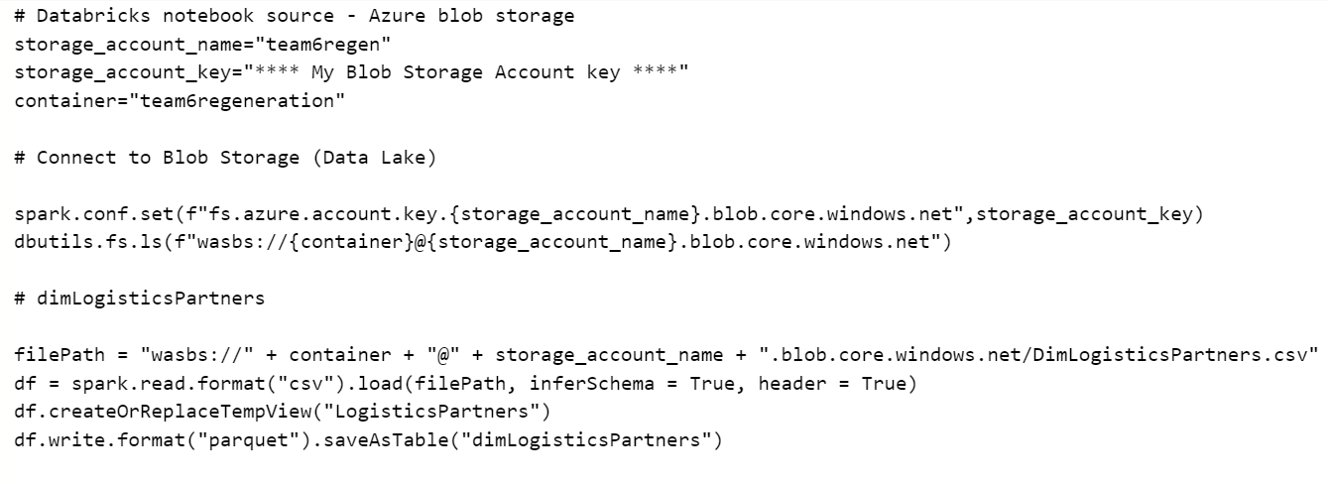
DATABRICKS NOTEBOOK CODE
Databricks Notebook code για τη σύνδεση με το Azure Blob Storage και ανάγνωση των αρχείων CSV που είναι αποθηκευμένα τα tables του database, καθώς και την αποθήκευση τους.

Slide 10
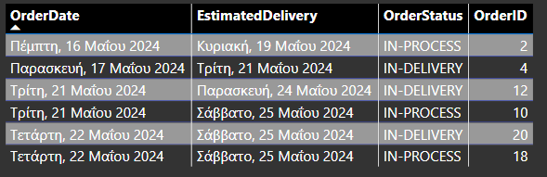
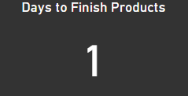
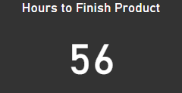
STATUS OF ORDERS

Slide 11
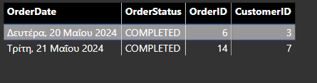
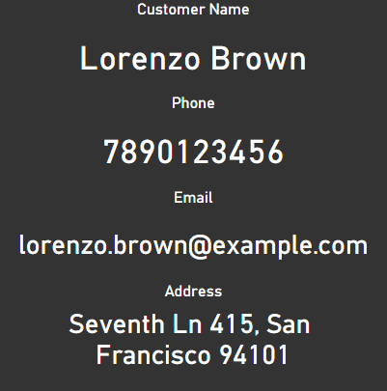
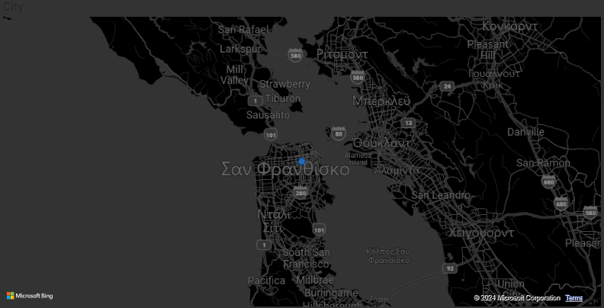
COMPLETED SALES

Slide 12
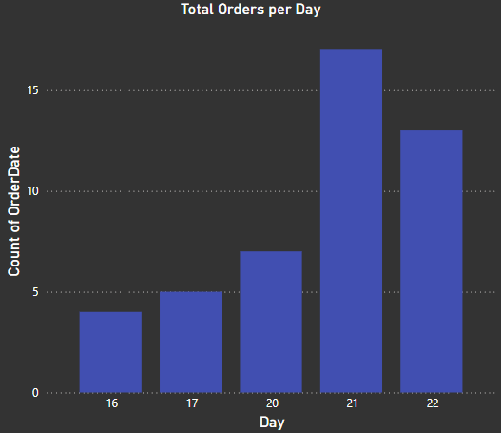
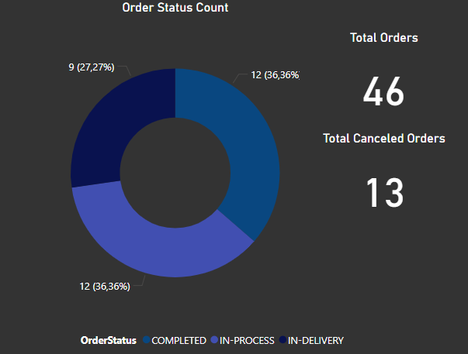
ORDERS REPORT

Slide 13
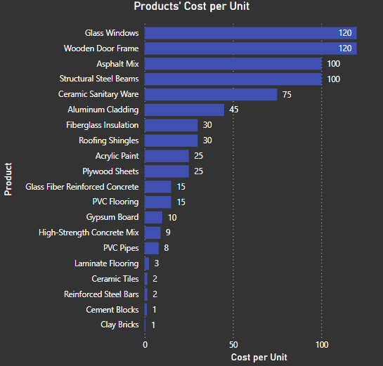
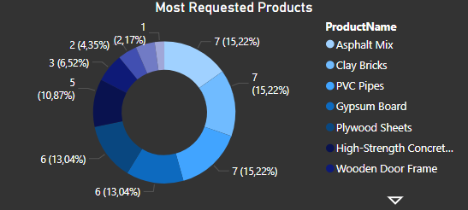
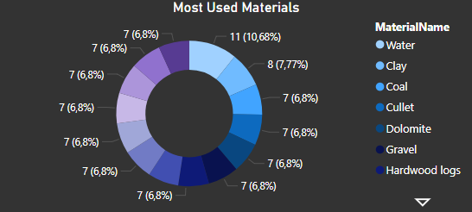
MOST POPULAR PRODUCTS & MATERIALS

Slide 14
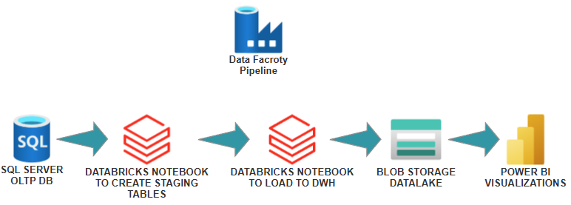
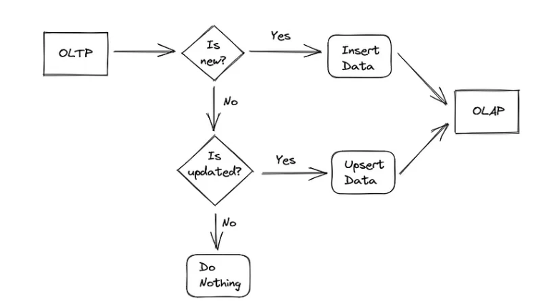
CLOUD SOLUTION

Slide 15


ΕΥΧΑΡΙΣΤΟΥΜΕ ΓΙΑ ΤΗΝ ΠΡΟΣΟΧΗ ΣΑΣ

